Slide 1
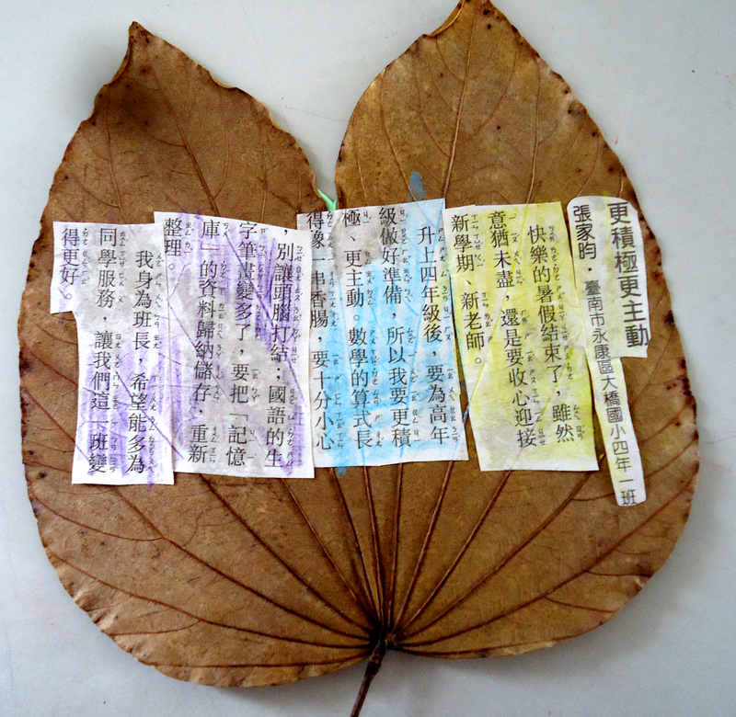
落葉極短篇_和媽媽分享心情
（一）、準備一片落葉
（二）、剪下國語日報極短篇貼在落葉上

Slide 2
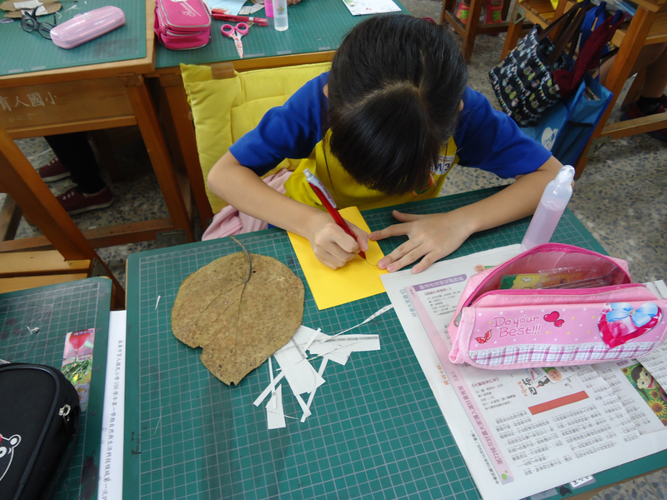
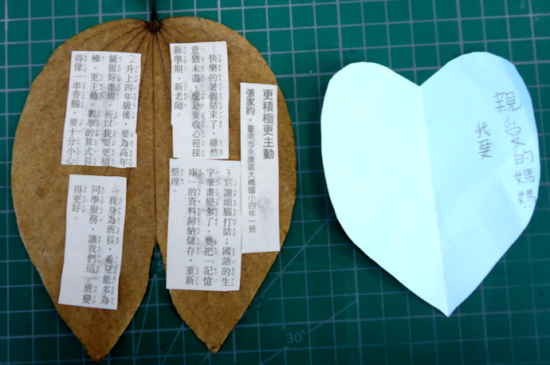
（三）、用色紙剪一個造型，造型不可比樹葉大。
（四）、在紙上寫下極短篇文章的心得。
（五）、心得分享對象是媽媽或照顧你的人。

Slide 3
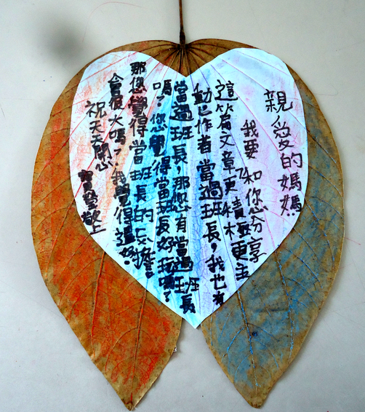
（六）、在樹葉兩面用粉臘筆塗上顏色

Slide 4
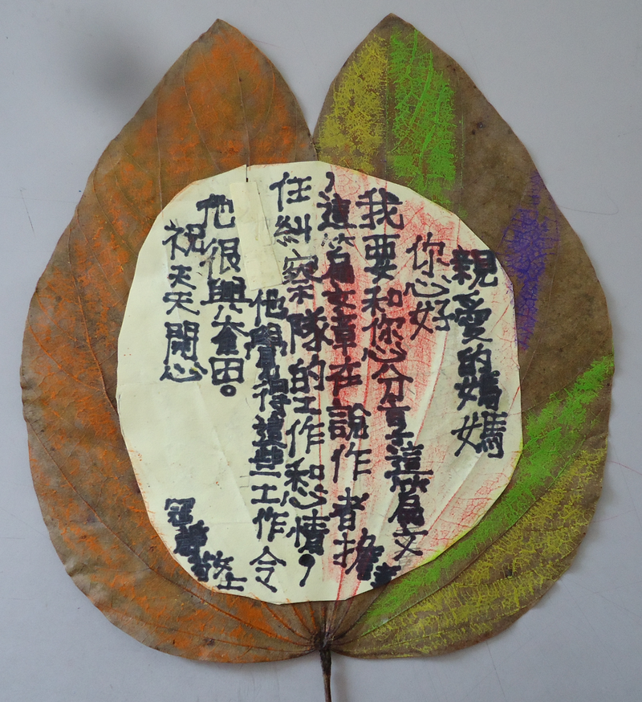
作品欣賞_送給媽媽

Slide 5
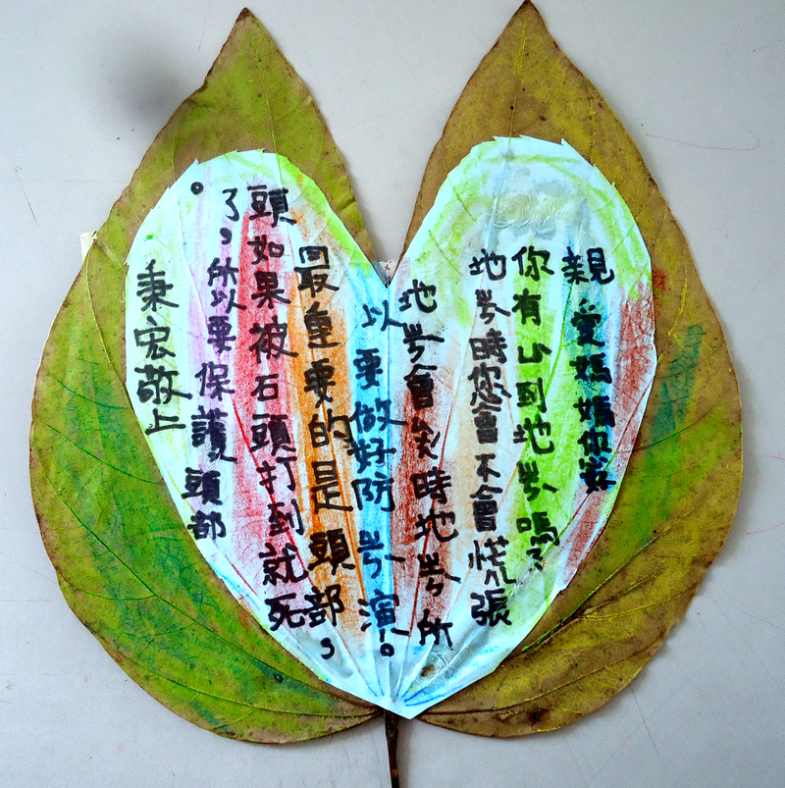
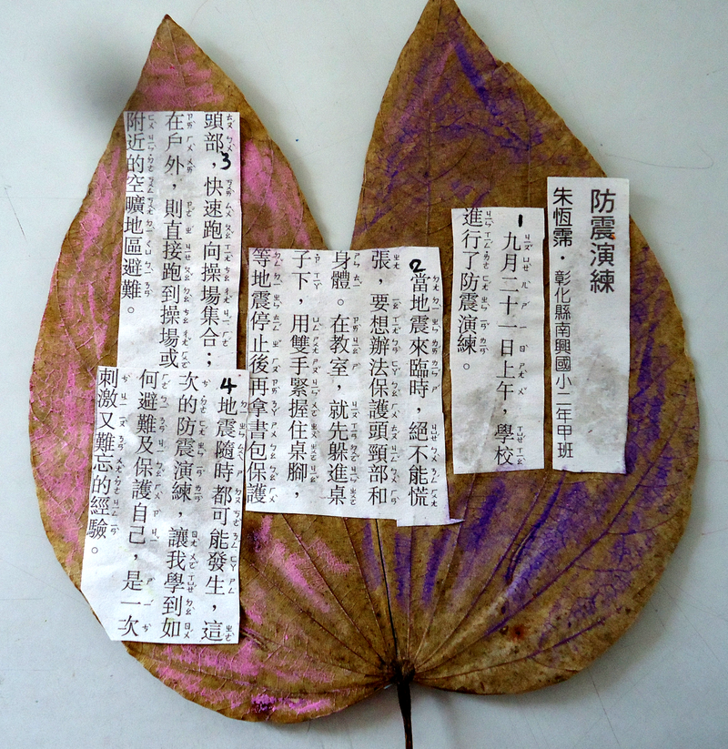
作品欣賞

Slide 6
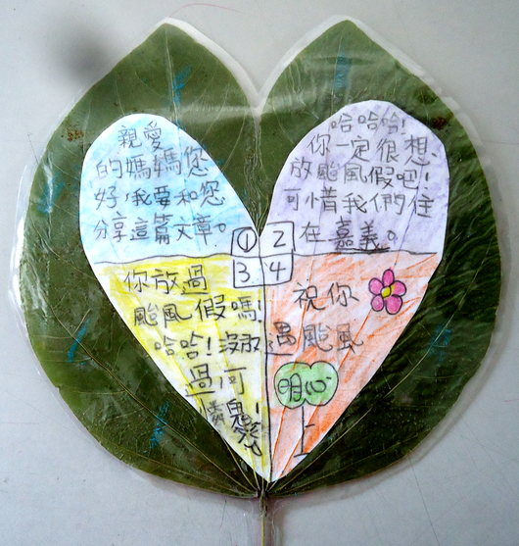
一片葉一片情_極短篇分享
一片落葉，可以化腐朽為神奇
一片落葉，可以傳達一份情意
一片落葉，可以說出心裡的話
一片落葉，是值得珍藏的親情

